Slide 1
Car Simulator
자동차 주행 시뮬레이션
정주은

Slide 2
목차
주제 및 최종 목표
1주차 진행내용
주차별 목표

Slide 3
주제 및 최종 목표
물리엔진 기반 자동차 바퀴 움직임 구현
바퀴의 접지 상태, 토크, 서스펜션 반응을 고려하여 자동차의 움직임을 사실적으로 표현하는 것을 목표로 한다.
핵심 요소
바퀴 접지/토크/서스펜션/물리엔진

Slide 4
1주차 진행내용
6월 29일(월)~7월 1일(수)
하드웨어 문제로 Visual Studio 오류 및 블루스크린
월: 목표 작성
화: Microsoft Mini Engine 실행/물리 엔진 설계 방향 정리
수: PhysX 실행

Slide 5
1주차 진행내용
7월 2일(목)
PhysX 공부
Plane, box, Cylinder 생성
차체를 box로 생성해서 바퀴의 힘이 알아서 전달되도록 하기
->fail
바퀴 4개에 집중

Slide 6
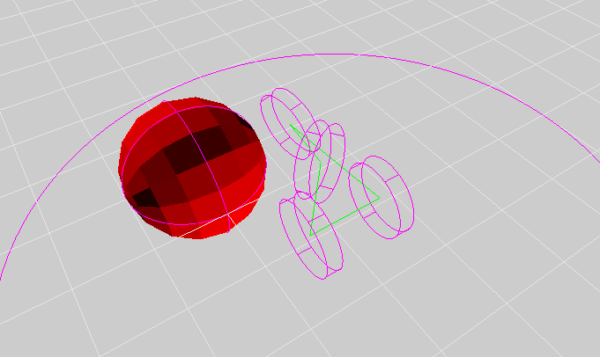
1주차 진행내용

Slide 7

1주차 진행내용
7월 3일(금)

Slide 8

1주차 진행내용
$ωΔ$t

Slide 9
1주차 진행내용
물리엔진을 모델링해서 시뮬레이션 하려고 하지 말고
바퀴에 어떤 힘이 작용될지 생각해서 그 힘을 직접 주고 모델링
바퀴 사이의 joint가 맞는듯..?

Slide 10



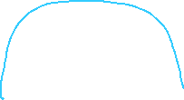
1주차 진행내용
$ωΔ$t.. 적분?
할필요없이 global 좌표계에서 변한 회전성분과
바퀴 local 좌표계에서 변한 회전 성분의 차
를 해주면 되지 않을까?

Slide 11
주차별 목표
1주차:
Directx Mini Engine에 대한 이해 및 실행
PhysX 공부, 이해 및 실행
바퀴와 강체 구현 및 기본적인 물리 테스트
자동차처럼 움직이기 위한 바퀴 사이의 제약 조건 찾기
2주차:
자동차처럼 움직이기 위한 바퀴 사이의 제약 조건 찾기
바퀴에 서스펜션, 덤퍼를 추가하여 더욱 사실적인 서스펜션을 적용한 바퀴의 움직임 만들기
핸들을 돌림(A키, D키)에 따라 바퀴에 어떤 움직임이 나타나는지 구현
액셀, 브레이크(W키, S키)에 따라 바퀴에 어떤 힘이 가해지고 어떤 움직임이 나타나는지 구현

Slide 12
주차별 목표
3주차:
미끄러짐, 드래프트 구현
더 사실적인 바퀴 움직임을 위해 어떤 것이 필요할지 고려해서 구현
4주차:
Directx Mini Engine 공부
자동차의 차체를 포함하여 전체 렌더링하기
5주차:
타이어 추가하기
일반적인 표면이 아닌 다양한 표면(모래, 진흙 등)에서의 운동 검토

Slide 13
주차별 목표
6주차:
금속 렌더링
7주차:
자동차를 이용한 전투 시뮬레이션(자동차에서 총기를 발사하거나 맞았을때 어떤 움직임이 나타나는지)
8주차:
늦어진 작업 및 과제 마무리

